Slide 1

Computación de Altas Prestaciones (HPC)- GPU
Parte 3
Programación Concurrente

Slide 2



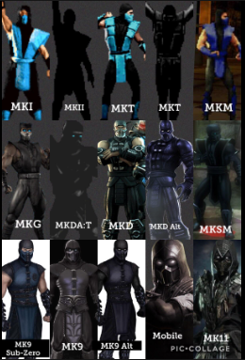
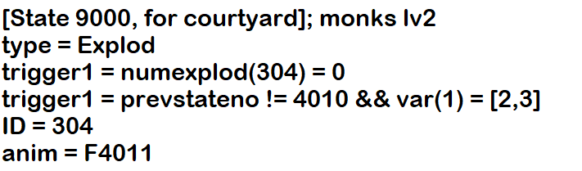
Repaso
G80-Ampere
1 4 n
CUDA

Slide 3
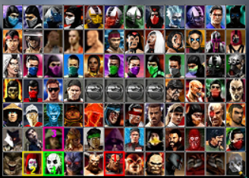
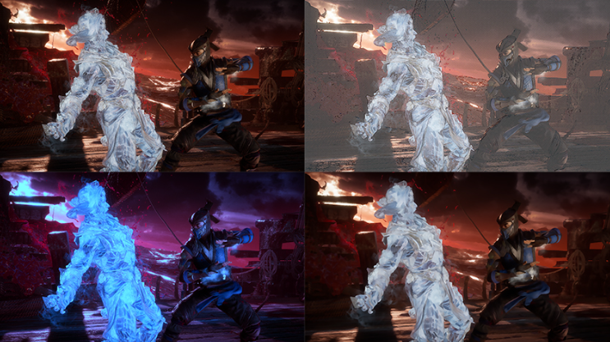




Repaso
Matriz
Grilla
Bloques
(x,y,z)
Filtros
Pixeles

Slide 4

Clase GPU
División de memoria
Matriz en memoria
Multiplicación de matriz secuencial
Multiplicación de matriz en GPU
Optimización

Slide 5
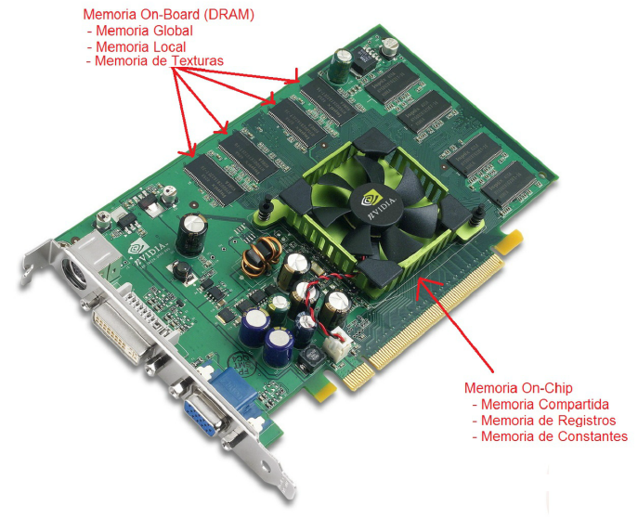
División de memoria
Notes:
El tipo de memoria en donde se alojarán las variables lo define el programador al codificar el algoritmo. Según la memoria que se utilice afecta la ejecución.

Slide 6
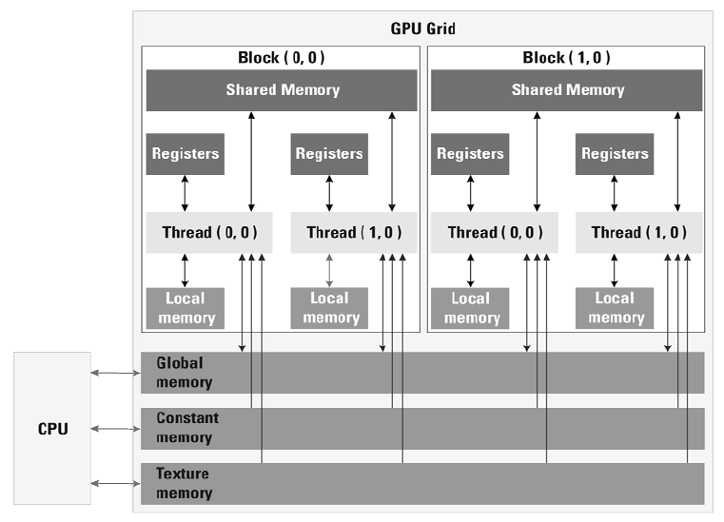
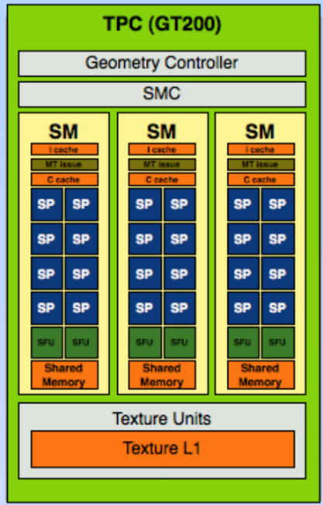
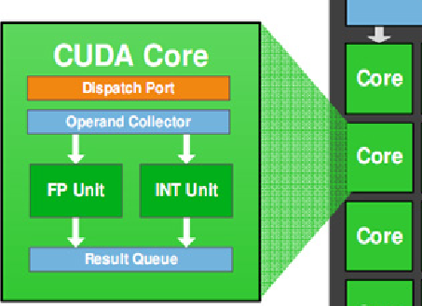
División de memoria
Notes:
El concepto de Grid (grilla) y block (bloque) se vera mas adelante. Lo importante es que si hay un dato que tiene que ser visto por todos los Thread (hilos) se debe utilizar la memoria global. Ya que la memoria compartida tiene de ámbito solo al bloque. Hilos de otros bloques no podrán acceder.

Slide 7
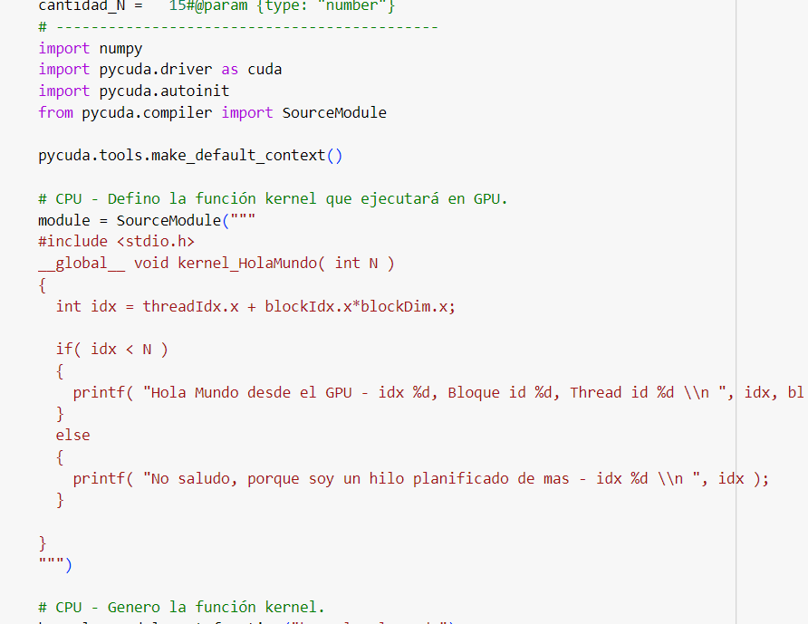
División de memoria
  Memoria Global
Son las variables que crean fuera del kernel
Se pueden pasar como parámetro al kernel

Slide 8
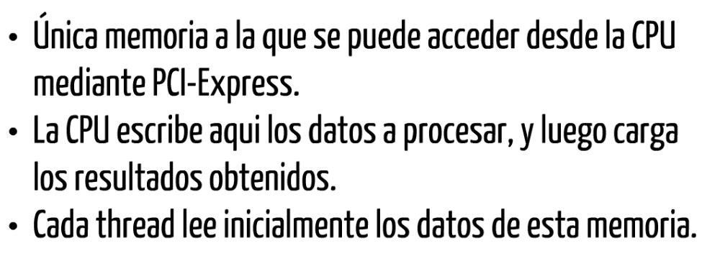
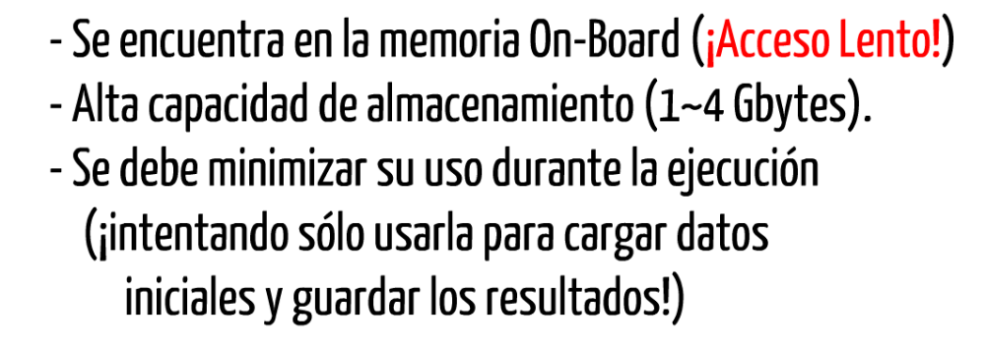
División de memoria
  Memoria Global

Slide 9
División de memoria
  Memoria Compartida
Para crear una variable en la memoria compartida se debe usar la instrucción
__share___
Ejemplo:
__share__ float valor;

Slide 10
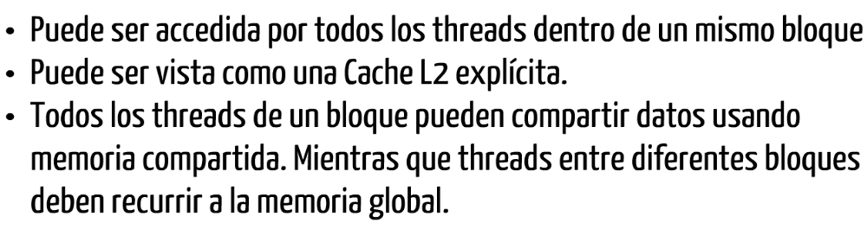

División de memoria
  Memoria Compartida

Slide 11
División de memoria
  Memoria Registros
Son variables que se declaran dentro del kernel
Implícitamente se consideran se ubican en la memoria de registros a menos que se indique lo contrario

Slide 12
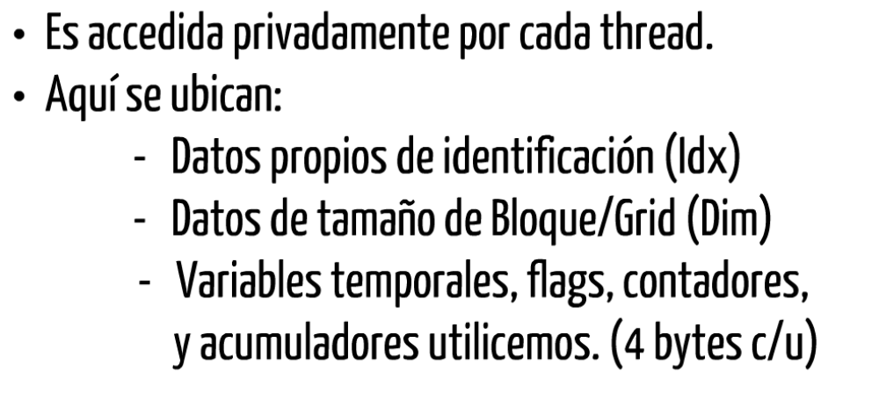
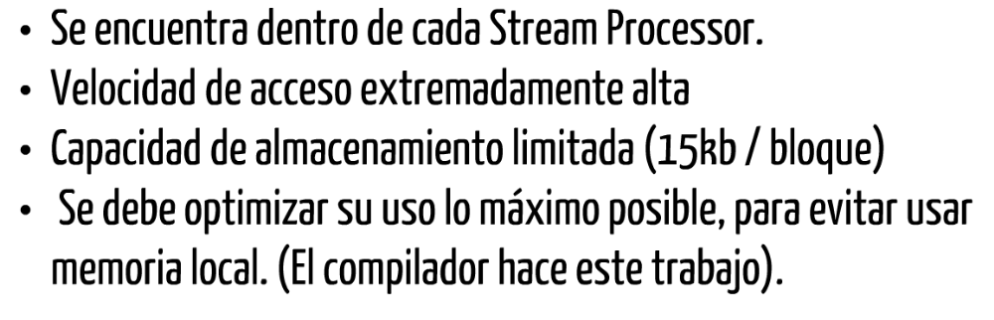
División de memoria
  Memoria Registros

Slide 13

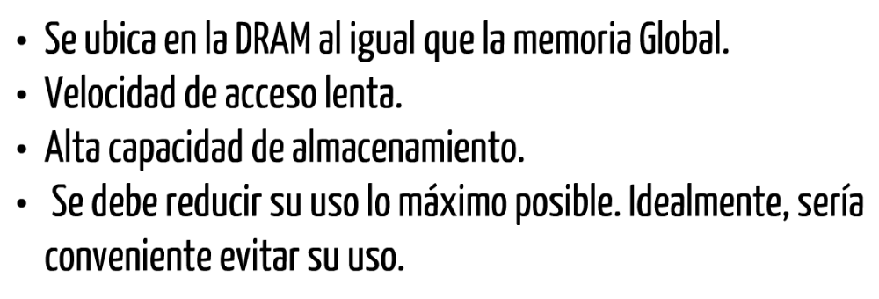
División de memoria
  Memoria Local

Slide 14

Clase GPU
División de memoria
Matriz en memoria
Multiplicación de matriz secuencial
Multiplicación de matriz en GPU
Optimización

Slide 15
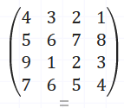
Matriz en memoria
Matriz Bidimensional
Matriz Unidimensional
i=N°Fila del elemento
J=N° de columna del elemento
N=cant de columnas totales de la matriz
4 3 2 1 5 6 7 8 9 1 2 3 7 6 5 4
Fila1
Fila2
Fila3
Fila4
Notación de matrices
Notación de unidimensional
B[i][j]
B[i*N+j]
Notes:
Arquitectónicamente la diferencia del CPU con su memoria (DRAM) y su 4 ALU. Contrastada contra la GPU con sus cientos de ALU.

Slide 16
Matriz en memoria
Matriz Bidimensional
Matriz Unidimensional
i=N°Fila del elemento
J=N° de columna del elemento
N=cant de columnas totales de la matriz
4 3 2 1 5 6 7 8 9 1 2 3 7 6 5 4
Fila1
Fila2
Fila3
Fila4
Notación de matrices
Notación de unidimensional
B[2][1]
B[i*N+j]
B[2*4+1]
9
Notes:
Arquitectónicamente la diferencia del CPU con su memoria (DRAM) y su 4 ALU. Contrastada contra la GPU con sus cientos de ALU.

Slide 17
Matriz en memoria
  Ejemplo Imagen con Escala de Grises - Secuencial
  Acceso Matricial
  Acceso vectorial
j
j
i
i
[i][j]
width
(i*width+j)
Notes:
Ejemplo de algoritmo detección de incendios. Es un algoritmo que evalúa la diferencia de tono de pixeles consecutivos.

Slide 18

Clase GPU
División de memoria
Matriz en memoria
Multiplicación de matriz secuencial
Multiplicación de matriz en GPU
Optimización

Slide 19
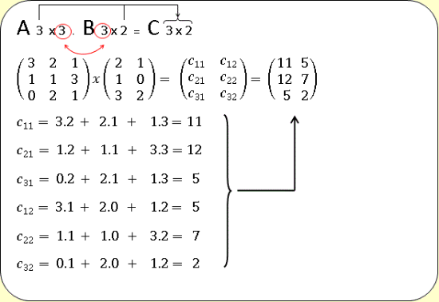
Multiplicación de matrices secuencial
A= N*P
B= P*M
C= N*M
Notes:
Arquitectónicamente la diferencia del CPU con su memoria (DRAM) y su 4 ALU. Contrastada contra la GPU con sus cientos de ALU.

Slide 20
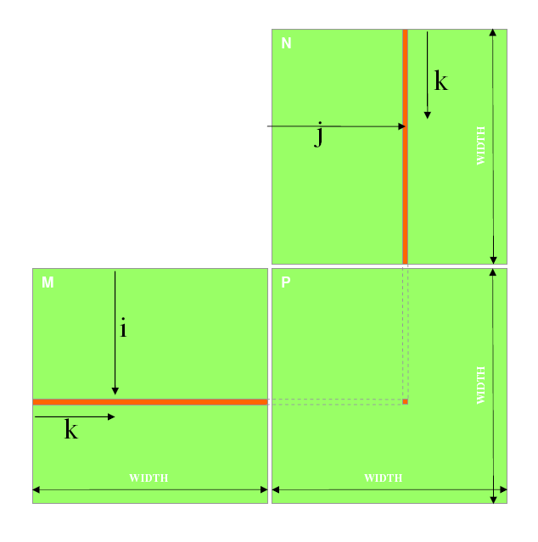


Multiplicación de matrices secuencial
B
j
Width
A
C
i
Width
Width
Width
Notes:
Arquitectónicamente la diferencia del CPU con su memoria (DRAM) y su 4 ALU. Contrastada contra la GPU con sus cientos de ALU.

Slide 21
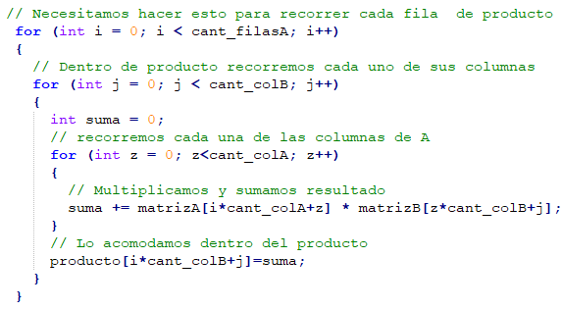
Multiplicación de matrices secuencial
Código de CPU
Notes:
Arquitectónicamente la diferencia del CPU con su memoria (DRAM) y su 4 ALU. Contrastada contra la GPU con sus cientos de ALU.

Slide 22

Clase GPU
División de memoria
Matriz en memoria
Multiplicación de matriz secuencial
Multiplicación de matriz en GPU
Optimización

Slide 23
Multiplicación de matrices en GPU
¿Cuántos Hilos debo crear?
A= N*P
B= P*M
C= N*M
Pueden ser según la cantidad de elementos de la matriz resultado
Notes:
Arquitectónicamente la diferencia del CPU con su memoria (DRAM) y su 4 ALU. Contrastada contra la GPU con sus cientos de ALU.

Slide 24
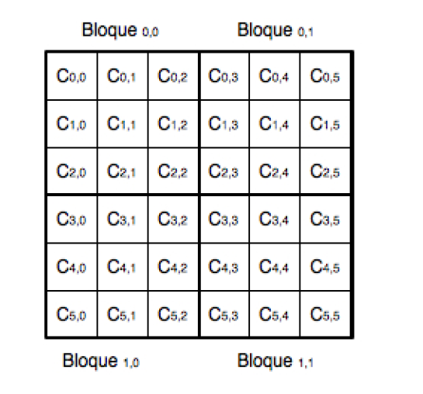
Multiplicación de matrices en GPU
Cada Elemento de la Matriz Resultado va
a ser calculado por un hilo distinto.
A su vez la matriz resultado va a ser divida en
bloques
Notes:
Arquitectónicamente la diferencia del CPU con su memoria (DRAM) y su 4 ALU. Contrastada contra la GPU con sus cientos de ALU.

Slide 25
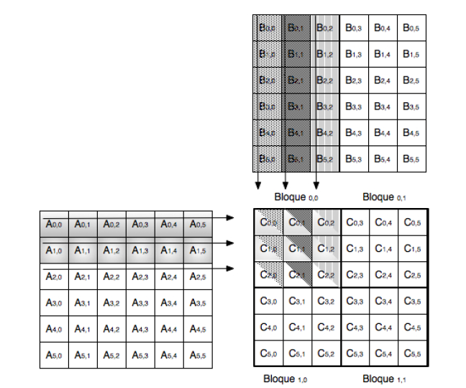
Multiplicación de matrices en GPU
Cada hilo realiza la
multiplicación en paralelo
Notes:
Arquitectónicamente la diferencia del CPU con su memoria (DRAM) y su 4 ALU. Contrastada contra la GPU con sus cientos de ALU.

Slide 26


Multiplicación de matrices en GPU
B
Se reemplazo j por col
Col
Width
Se reemplazo i por row
A
C
Row
Width
Width
Width
Notes:
Arquitectónicamente la diferencia del CPU con su memoria (DRAM) y su 4 ALU. Contrastada contra la GPU con sus cientos de ALU.

Slide 27
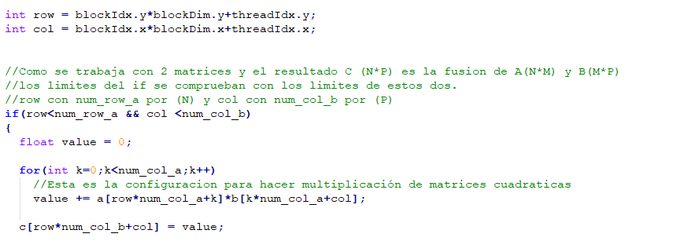
Multiplicación de matrices en GPU
Kernel de GPU
Se eliminan los 2 for y se agrega el if
Notes:
Arquitectónicamente la diferencia del CPU con su memoria (DRAM) y su 4 ALU. Contrastada contra la GPU con sus cientos de ALU.

Slide 28
Ejemplo de Multiplicación de matrices en GPU
x
Notes:
Arquitectónicamente la diferencia del CPU con su memoria (DRAM) y su 4 ALU. Contrastada contra la GPU con sus cientos de ALU.

Slide 29

Clase GPU
División de memoria
Matriz en memoria
Multiplicación de matriz secuencial
Multiplicación de matriz en GPU
Optimización

Slide 30
Optimización
En los ejemplos que vimos, los hilos trabajan directamente con los datos de la memoria global
Esto no es muy eficiente porque hay muchos accesos a una memoria lenta (memoria global)
Además, se acceden muchas veces a datos repetidos
Notes:
El concepto de Grid (grilla) y block (bloque) se vera mas adelante. Lo importante es que si hay un dato que tiene que ser visto por todos los Thread (hilos) se debe utilizar la memoria global. Ya que la memoria compartida tiene de ámbito solo al bloque. Hilos de otros bloques no podrán acceder.

Slide 31
Optimización
Muchos accesos a memoria global que incurren en tiempo
Notes:
Arquitectónicamente la diferencia del CPU con su memoria (DRAM) y su 4 ALU. Contrastada contra la GPU con sus cientos de ALU.

Slide 32
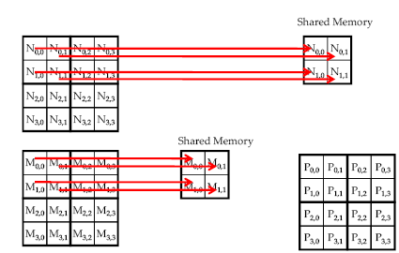
Optimización
Una posible optimización es dividir a los datos en subáreas (llamadas Tiles) y cargarlas de a una en la memoria compartida
A
As
B
C
Bs
Notes:
Arquitectónicamente la diferencia del CPU con su memoria (DRAM) y su 4 ALU. Contrastada contra la GPU con sus cientos de ALU.

Slide 33
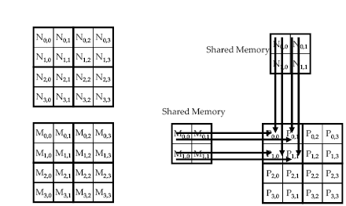
Optimización
Luego se hace la operación(multiplicación) accediendo directamente desde la memoria compartida, en lugar desde la global.
A
As
De esta manera se reduce el tiempo de acceso
B
C
Bs
Notes:
Arquitectónicamente la diferencia del CPU con su memoria (DRAM) y su 4 ALU. Contrastada contra la GPU con sus cientos de ALU.

Slide 34

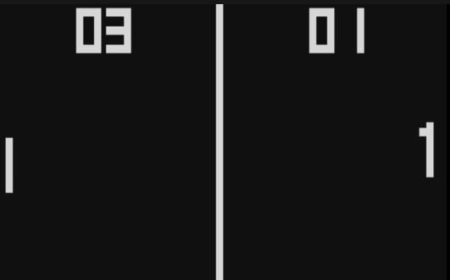

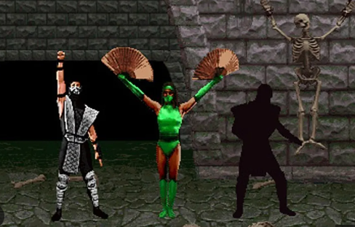

Actividad Práctica

Slide 35
Actividad Práctica
Medir los tiempos de ejecución del código de CPU y GPU del algoritmo de imagen que le toco a cada grupo
Configuración de Bloque | Tiempo GPU | Tiempo CPU
(16,19,1)
(24,24,1)
Máximo soportado por GPU
¿Qué paso con los tiempos de los algoritmos?

Slide 36
Actividad Práctica
Modificar el Kernel para que solo procese la mitad derecha de la imagen .La mitad izquierda no debe ser procesada

Slide 37
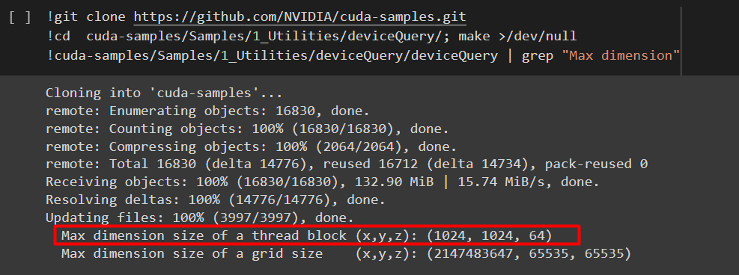
Saber el maxímo Soportado de la GPU
Máximo de Thread por bloque

Slide 38
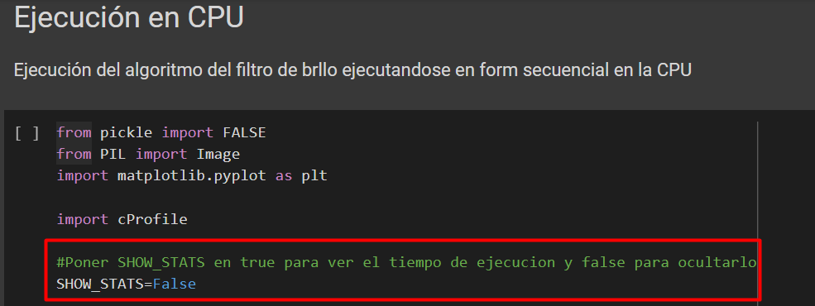
Como medir el tiempo en CPU
Poner en true

Slide 39
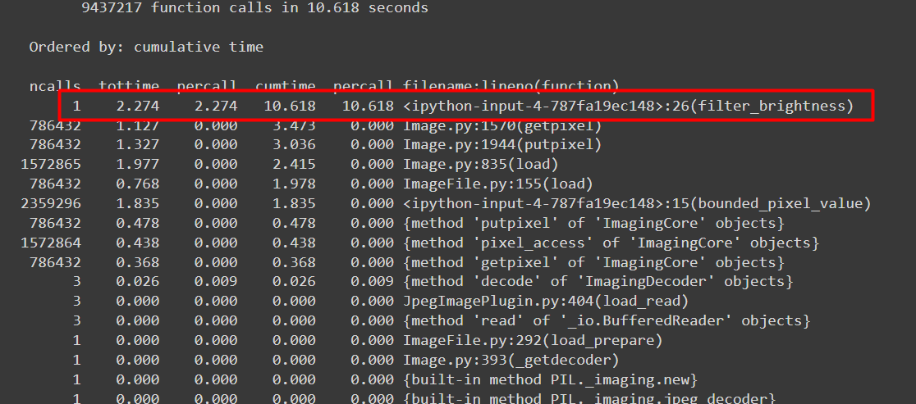
Como medir el tiempo en CPU
Da en Segundos

Slide 40
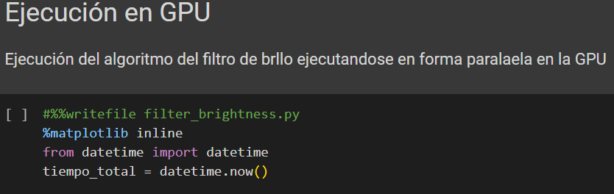
Como medir el tiempo en GPU
Descomentar Writefile
Y Comentar Matplotlib

Slide 41
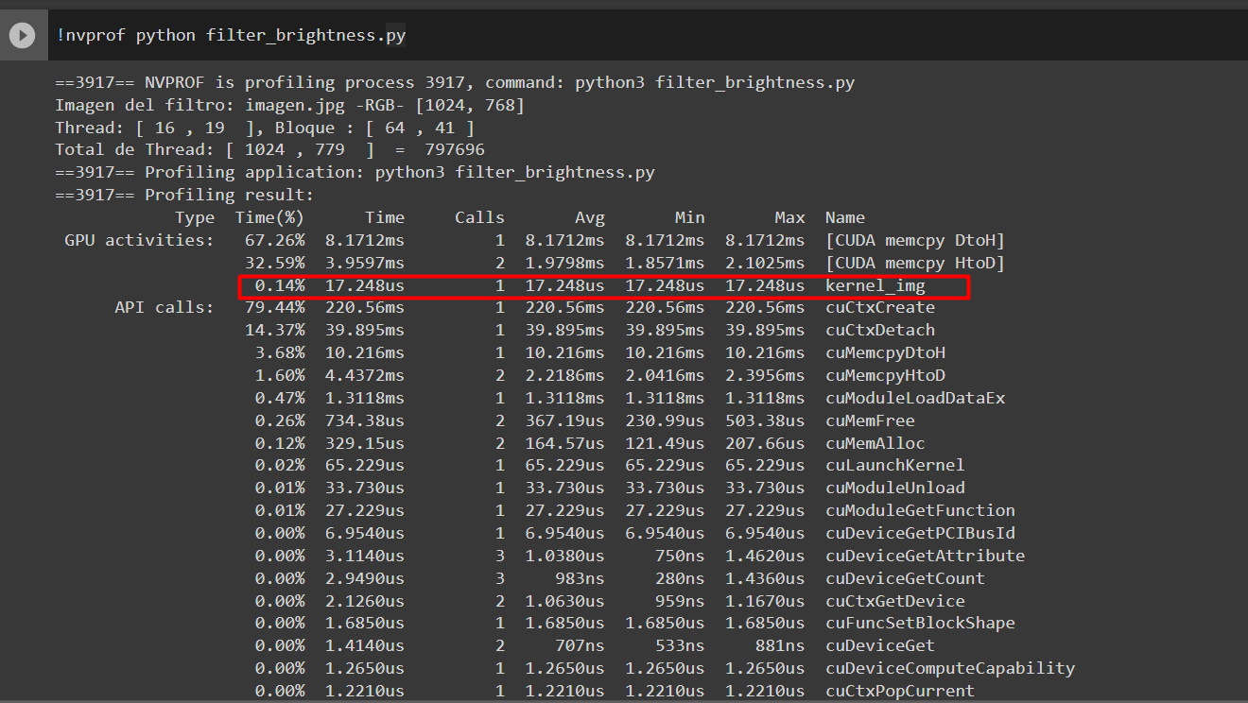
Como medir el tiempo en CPU
Ejecutar el profiler
Da en Microsegundos

Slide 42

Puesta en común

Slide 43
Bibliografía
Libro- “Computación de Alto Desempeño en GPU”, Piccoli M – UNLP 2011. Cap 2,3,4
http://sedici.unlp.edu.ar/bitstream/handle/10915/20045/Documento_completo.pdf?isAllowed=y&sequence=1
https://www.sciencedirect.com/science/article/abs/pii/S1361841513000820

Slide 44

Preguntas

